Slide 1
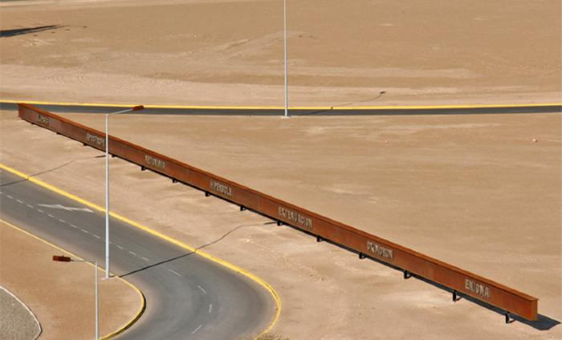
Translatio (GD-O-0164)
Escultura ubicada a la intemperie, formada por una viga de acero que en su extensión presenta un total de 14 palabras escritas con letras mayúsculas realizadas en acero inoxidable recortado. Se presentan siete por una de las caras de la viga y otras siete por la otra cara de la viga. Las letras brillan con la luz del sol y contrastan con la superficie ocre del acero. La viga está sostenida sobre catorce pies anclados en el terreno.

